Slide 1

Struktura osobnosti

Slide 2
STRUKTURA OSOBNOSTI
aktivačně motivační vlastnosti osobnosti
vztahově – postojové vlastnosti
výkonové vlastnosti osobnosti
seberegulační vlastnosti
dynamické vlastnosti osobnosti
vlastnosti jednotlivých procesů a stavů

Slide 3
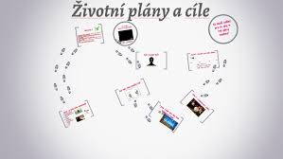
1. AKTIVAČNĚ MOTIVAČNÍ VLASTNOSTI
Pudy
Potřeby
Zájmy, záliby
Sklony
Aspirace
Životní plány

Slide 4

AKTIVAČNĚ MOTIVAČNÍ VLASTNOSTI: motivace
Movere
Motivace: souhrn intrapsychických a dynamických sil a biologických potřeb, které zpravidla aktivizují chování a organizují ho ve směru dosažení určitých cílů. Spojením směru a intenzity získávají motivační veličiny povahu sil v duševním životě
MOTIV
  Vnitřní (pohnutky, potřeby)
  Vnější (INCENTIVY, pobídky)

Slide 5
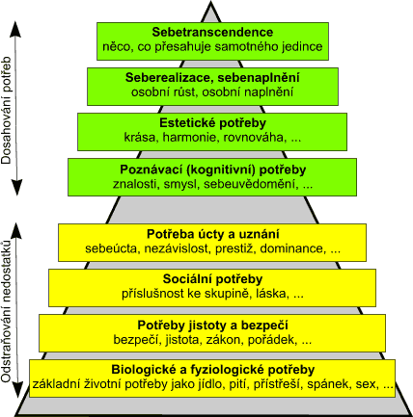
AKTIVAČNĚ MOTIVAČNÍ VLASTNOSTI: potřeby
  MASLOWOVA HIERARCHICKÁ TEORIE POTŘEB

Slide 6
Vztahově postojové vlastnosti
charakterizují systém hodnot, které osobnost uplatňuje při hodnocení druhých jevů, resp. kterými se řídí při svém chování a jednání, při utváření vztahu se skutečností.
Postoje
Citové vztahy
Charakter
Ideály

Slide 7
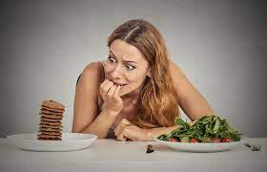
Ad 2. POSTOJ
„relativně trvalé seskupení pocitů, poznatků a behaviorálního nasměrování ve vztahu ke konkrétním (i abstraktním) předmětům“
složky:
  kognitivní
  emocionální
  Behaviorální
Předsudky a stereotypy

Slide 8
charakter
„soubor psychických vlastností osobnosti, které se projevují v mravní stránce jejího chování a jednání“
Vztah k sobě
Vztah k druhým lidem
Vztah k práci

Slide 9

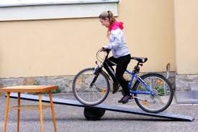
Výkonové vlastnosti
  Stupně schopností
    Vlohy
    Nadání
    Talent
    Genialita
  Druhy schopností
    Vědomosti
    Dovednosti
    Zručnost
    obratnost

Slide 10
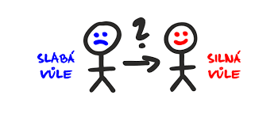

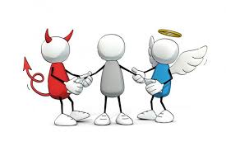
Seberegulační vlastnosti
SebePOZNÁNÍ
Sebepojetí
Sebehodnocení
Sebevědomí
sebeovládání

Slide 11
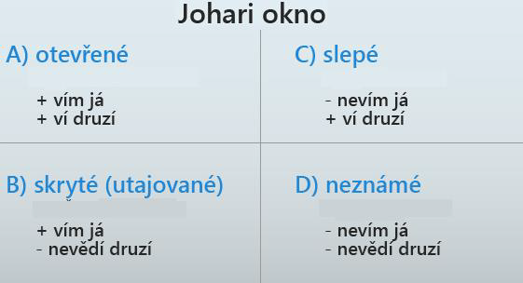
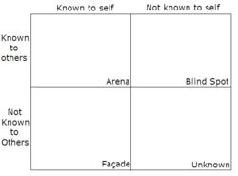

Slide 12
agresivní ambivertní asertivní bezprostřední bystrý citlivý důstojný důvtipný energický extrovertní hloubavý hrdý idealistický informovaný | inteligentní introvertní klidný laskavý logický láskyplný milý moudrý napjatý nervózní nesmělý nezávislý ochotný odvážný | optimistický organizovaný plachý pošetilý praktický přijímající přizpůsobivý schopný sebejistý skromný složitý soucitný spolehlivý starostlivý | trpělivý upravený uvolněný veselý vnímavý vyspělý výkonný vřelý všímavý zbožný zvídavý štědrý šťastný

Slide 13
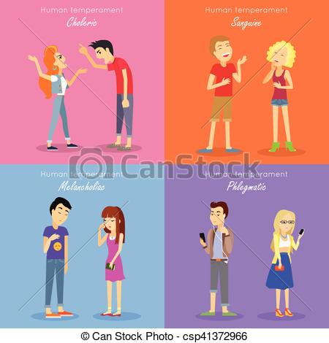
Dynamické vlastnosti osobnosti: TEMPERAMENT
Struktura temperamentu
  Celkové citové ladění
  Celkové zaměření duševní činnosti
  Vzrušivost duševních jevů
  Odolnost vzbuzených duševních jevů
  Trvalost duševních dějů

Slide 14
Typy temperamentu
Hippokrates
  Sangvinik
  Cholerik
  Melancholik
  Flegmatik
Jung
  Extroverze x introverze
Eysenck
  Extroverze x introverze
  Stabilita x labilita

Slide 15
 | extroverze | introverze
Stabilita | sangvinik | Flegmatik
Labilita | cholerik | melancholik

Slide 16
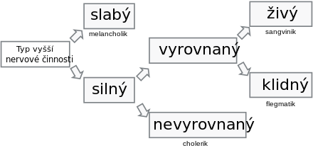
I. P. Pavlov: VLASTNOSTI NS
Notes:
MELANCHOLIK

Slide 17
